Slide 1
SpecjalNOŚĆ przekładowa
Instytutu Filologii Polskiej UAM
w Poznaniu

Slide 2
Instytut Filologii Polskiej
Uniwersytetu im. Adama Mickiewicza w Poznaniu
www.przekladowa.amu.edu.pl
Specjalność przygotowująca do zawodu tłumacza literackiego
lub naukowego (w zakresie humanistyki) z języka angielskiego,
jak również krytyka przekładu, redaktora przekładu.
Konieczna znajomość języka angielskiego
na poziomie średnio zaawansowanym (B2).

Slide 3
Instytut Filologii Polskiej
Uniwersytetu im. Adama Mickiewicza w Poznaniu
www.przekladowa.amu.edu.pl
Przedmioty w ramach naszej specjalności Zajęcia ukierunkowane teoretycznie:
Poetyka przekładu (I rok, II semestr – 30 h, egzamin)
Historia przekładu (I rok, II semestr – 30 h)
Teoria przekładu (II rok, I semestr – 30 h, egzamin)
Krytyka przekładu (II rok, II semestr – 30 h)
Wstęp do komparatystyki (II rok, I semestr – 30 h)
Przekład międzykulturowy (II rok, II semestr – 30 h, egzamin)

Slide 4
Instytut Filologii Polskiej
Uniwersytetu im. Adama Mickiewicza w Poznaniu
www.przekladowa.amu.edu.pl
Przedmioty w ramach naszej specjalności c.d. Zajęcia ukierunkowane praktycznie:
Warsztat tłumacza I i II (raz w tygodniu przez cztery semestry, łącznie 105 h, start 22 XI)
Literatura porównawcza (II rok, II semestr, 15 h)
Sztuka przekładu I i II (7-8 spotkań z wybitnymi gośćmi w ciągu roku, w wybrane środy o 13.30)
Zajęcia na specjalności tradycyjnie odbywają się w piątki
(poza gościnnymi Sztukami przekładu)

Slide 5
Instytut Filologii Polskiej
Uniwersytetu im. Adama Mickiewicza w Poznaniu
www.przekladowa.amu.edu.pl
W ramach Sztuki przekładu ostatnimi laty gościli u nas m.in.:
prof. Riita Oittinen z Uniwersytetu Helsińskiego, światowej sławy autorytet w dziedzinie przekładu dla dzieci
prof. Hala Kamal z Uniwersytetu Kairskiego, translatolożka, tłumaczka i ginokrytyczka
prof. Jerzy Jarniewicz, tłumacz, translatolog i poeta
Piotr Sommer, tłumacz, poeta, red. naczelny „Literatury na Świecie”
p. Emilia Kiereś, tłumaczka i prozaiczka
dr Maciej Kur z Uniwersytetu Gdańskiego, specjalista od przekładu audiowizualnego
p. Joanna Nowakowska, dyrektor Wydawnictwa Media Rodzina
p. Katarzyna Skalska, tłumaczka i dyrektor Wydawnictwa Zakamarki

Slide 6
Instytut Filologii Polskiej
Uniwersytetu im. Adama Mickiewicza w Poznaniu
www.przekladowa.amu.edu.pl
Blisko współpracujemy z Centrum Badań Przekładoznawczych Uniwersytetu Jagiellońskiego – wspólna międzynarodowa konferencja w czerwcu tego roku:
Czynnik ludzki w przekładzie literackim – teorie, historie, praktyki / The Human Factor in Literary Translation – Theories, Histories, Practices, 5-7 VI 2019

Slide 7
Instytut Filologii Polskiej
Uniwersytetu im. Adama Mickiewicza w Poznaniu
www.przekladowa.amu.edu.pl
Bardzo blisko współpracujemy z Kołem „Przekładnia”
(spotkania w wybrane środy o 18.00 w gabinecie 211; zapraszamy!)
https://www.facebook.com/Przekladnia/

Slide 8
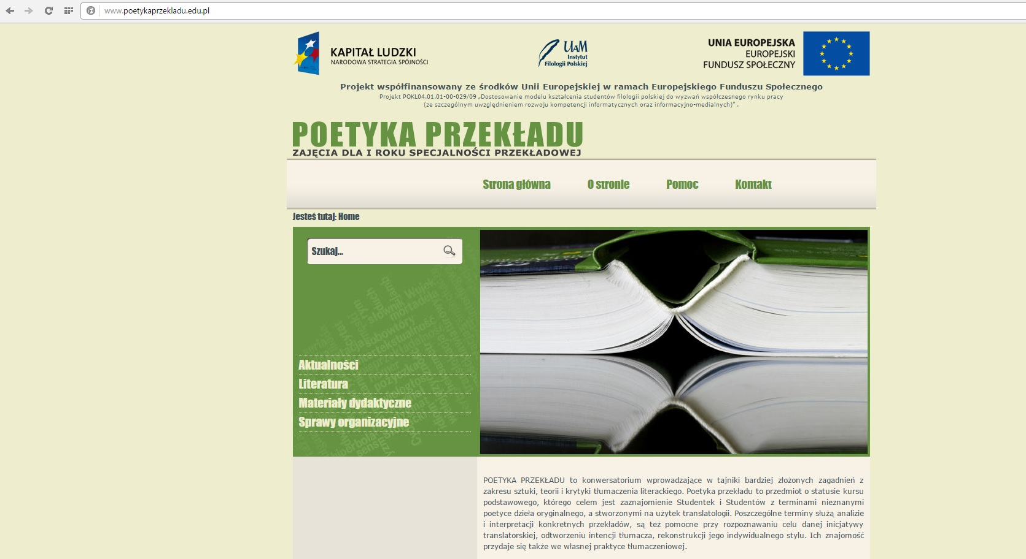
Instytut Filologii Polskiej
Uniwersytetu im. Adama Mickiewicza w Poznaniu
www.przekladowa.amu.edu.pl
Wszystkie przedmioty teoretyczne mają własne strony internetowe
z pokazami slajdów, zestawami ćwiczeń i scyfrowaną literaturą.

Slide 9
Instytut Filologii Polskiej
Uniwersytetu im. Adama Mickiewicza w Poznaniu
www.przekladowa.amu.edu.pl
Nasze książki
– pokłosie Warsztatu tłumacza II:
2012
Przełożony przez Zespół tłumaczek i tłumaczy
z II roku specjalności przekładowej
podręcznik akademicki:
Mieke Bal, Narratologia.
Wprowadzenie do teorii narracji
Redakcja naukowa tłumaczenia
Ewa Kraskowska, Ewa Rajewska.
Wydawnictwo Uniwersytetu Jagiellońskiego,
Kraków 2012

Slide 10
Instytut Filologii Polskiej
Uniwersytetu im. Adama Mickiewicza w Poznaniu
www.przekladowa.amu.edu.pl
2015
Przełożony przez Zespół tłumaczek i tłumaczy
z II roku specjalności przekładowej
podręcznik o powieści akademickiej:
Elaine Showalter, Wydziałowe wieże.
Powieść akademicka i jej źródła (cierpień)
Redakcja naukowa tłumaczenia
Ewa Kraskowska, Ewa Rajewska
Wydawnictwo Poznańskie Studia Polonistyczne,
Seria: Studenckie Debiuty Przekładowe, t. I,
Poznań 2015

Slide 11
Instytut Filologii Polskiej
Uniwersytetu im. Adama Mickiewicza w Poznaniu
www.przekladowa.amu.edu.pl
2016
Przełożony przez Zespół tłumaczek
z II roku specjalności przekładowej
zbiór esejów o profesjonalnym
i pełnym pasji czytaniu:
Rita Felski
Literatura w użyciu
Redakcja naukowa tłumaczenia
Ewa Kraskowska, Ewa Rajewska
Wydawnictwo Poznańskie Studia Polonistyczne,
Seria: Studenckie Debiuty Przekładowe, t. II,
Poznań 2016

Slide 12
Instytut Filologii Polskiej
Uniwersytetu im. Adama Mickiewicza w Poznaniu
www.przekladowa.amu.edu.pl
2018
Walter Crane
O zdobnictwie książek
dawnych i nowych
Redakcja krytyczna – Katarzyna Krzak-Weiss
Redakcja naukowa tłumaczenia
Ewa Kraskowska, Ewa Rajewska
Wydawnictwo Universitas,
Kraków 2018

Slide 13
Instytut Filologii Polskiej
Uniwersytetu im. Adama Mickiewicza w Poznaniu
www.przekladowa.amu.edu.pl
Na ostatniej redakcyjnej prostej:
Elaine Showalter
Anarchia płciowa [Sexual Anarchy]
Wydawnictwo Poznańskie Studia Polonistyczne,
Seria: Studenckie Debiuty Przekładowe,
t. IV, Poznań [zapewne 2020]

Slide 14
Instytut Filologii Polskiej
Uniwersytetu im. Adama Mickiewicza w Poznaniu
www.przekladowa.amu.edu.pl
W przygotowaniu:
Franco Moretti
i Stanford Literary Lab Pamphlets [Prospekty]
Wydawnictwo Poznańskie Studia Polonistyczne,
Seria: Studenckie Debiuty Przekładowe,
t. V, Poznań [zapewne 2020]

Slide 15
Instytut Filologii Polskiej
Uniwersytetu im. Adama Mickiewicza w Poznaniu
www.przekladowa.amu.edu.pl
Nabór na specjalność
prowadzimy na podstawie zapisów bezpośrednich
- zależy nam na tym, żeby Państwa poznać -
które będą się odbywały
w piątek 8 listopada
od godziny 11.30 do ostatnich Zainteresowanych
w gabinecie 211.
Zapraszamy!

Slide 16
Instytut Filologii Polskiej
Uniwersytetu im. Adama Mickiewicza w Poznaniu
www.przekladowa.amu.edu.pl
Pytania?
rajewska@amu.edu.pl
prof. UAM dr hab. Ewa Rajewska
kierowniczka specjalności przekładowej

Slide 17
www.przekladowa.amu.edu.pl

